Slide 1
Регуляція функцій багатоклітинних організмів

Slide 2
Нервова (за допомогою нервових імпульсів)
Типи регуляції функцій
Гуморальна (за допомогою хімічних речовин)

Slide 3
Гуморальний спосіб регуляції
Нервовий спосіб регуляції
Гіпоталамо-гіпофізарна система

Slide 4
Гіпоталамус проміжного мозку отримує від усіх рецепторів організму сигнали, віддає нейрогуморальний наказ гіпофізу. Гіпофіз управляє роботою всіх залоз ендокринної системи. Отже, нервова й гуморальна регуляція являє собою єдину систему регуляції функцій організму.

Slide 5
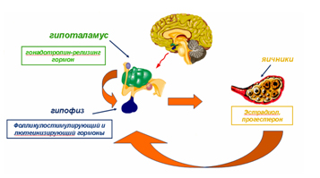

Slide 6
Нервова регуляція здійснюється за допомогою нервових імпульсів — хвиль збудження, які, завдяки переполяризації окремих ділянок нерва, поширюються вздовж нервових волокон.
Елементарним процесом роботи нервової системи є рефлекс.
Рефлекс — це відповідна реакція організму на впливи зовнішнього й внутрішнього середовища, що здійснюється й контролюється з боку центральної нервової системи.

Slide 7
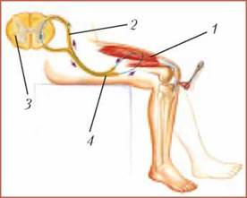
Основу рефлексу становить рефлекторна дуга — послідовний ланцюг нервових клітин, що здійснює відповідь на подразнення.
Схема рефлекторної дуги колінного рефлексу:
1 — м’яз;
2 — чутливий нейрон;
3 — спинний мозок;
4 — ефекторний нейрон

Slide 8
Гуморальна регуляція — це регуляція фізіологічних і біохімічних процесів, що здійснюється за допомогою біологічно активних хімічних речовин через рідке середовище організму (кров, лімфу, тканинну рідину). До таких біологічно активних речовин належать гормони залоз внутрішньої секреції, вуглекислий газ, медіатори, наприклад ацетил-холін, йони Кальцію й Калію тощо.
Головне завдання нейрогуморальної регуляції — підтримання відносної сталості внутрішнього середовища організму.

Slide 9
Регуляція функцій рослинного організму
Рослинний організм працює як єдина система завдяки гормональній регуляції. Фітогормони об’єднують органи й тканини рослинного організму в єдину функціональну систему. Біологічно активні речовини, стимулятори росту, наприклад гетероауксин, цитокініни,гібереліни, впливають на різні функції рослинного організму. Деякі з них виробляються в одних клітинах, а діють в інших, іноді їхня дія проявляється в тих самих клітинах, у яких вони утворилися. Їхня дія може проявлятися як у стимулюванні росту, так і в гальмуванні. Ауксин бруньок, цитокінін кореня, гібереліни листя впливають на різні клітини, тканини й органи рослини.
Крім гормональної регуляції, у рослин дуже важливу роль виконує й електрофізіологічна система регуляції функцій.

